Slide 1

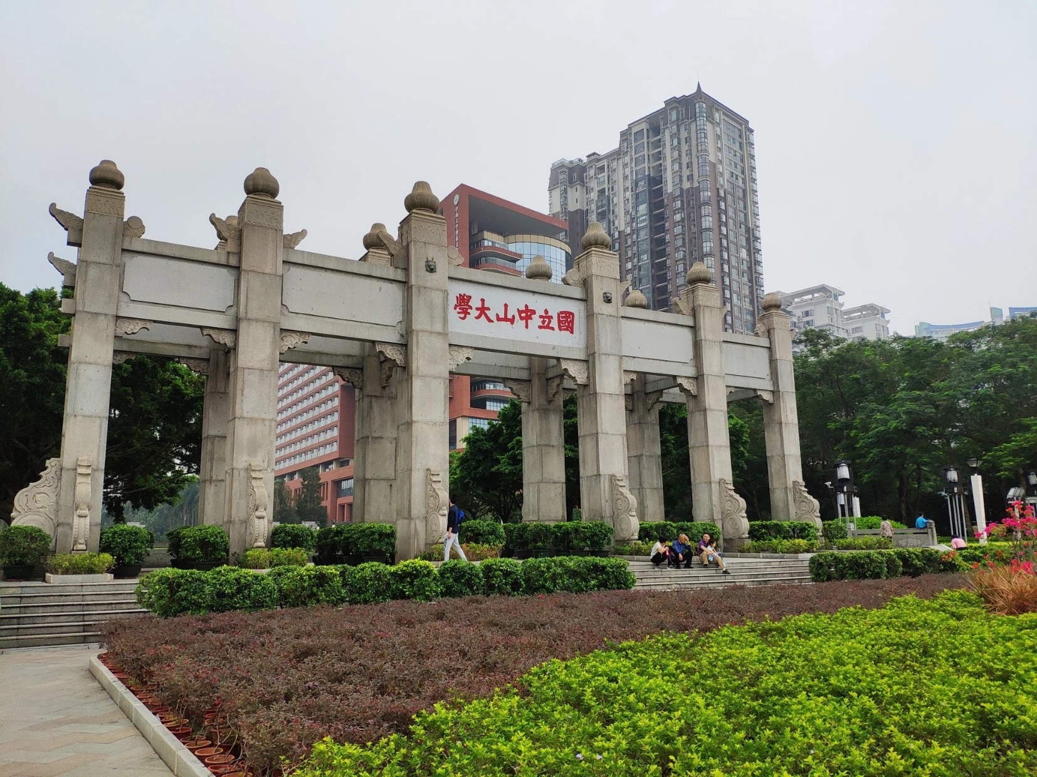
FVL学习讲座
汇报人：王晨曦
2023.09.10
Notes:
关注公众号：今日双鸭山

Slide 2

1
相机成像过程

Slide 3

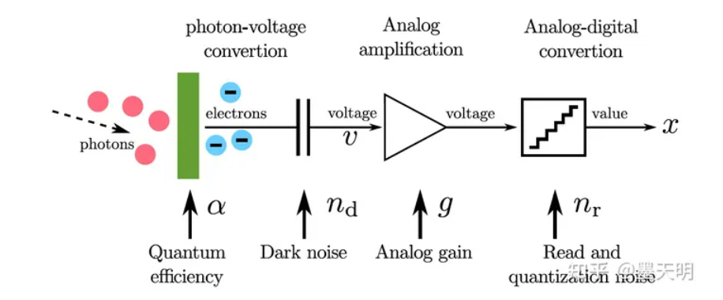
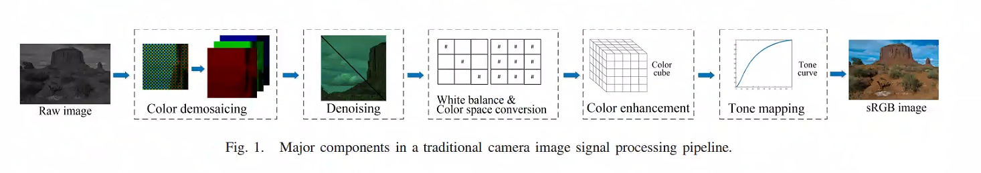
1
Details
Photon to raw pixel value
通常来说，光线打到传感器产生像素值的过程中会产生噪声，它们通常符合某种特殊的分布，此时去噪会比较有效，如果通过了ISP，噪声的分布会无法建模，使得去噪十分困难。
Raw RGB to sRGB（Image Signal Processor, ISP）

Slide 4
2
A Physics-based Noise Formation Model for Extreme Low-light Raw Denoising （CVPR 2020）

Slide 5
1
Details
动机：
我们为什么想脱离sRGB域，转而在RAW域做去噪呢？因为：
RAW图的位宽更高，信息更丰富。你在屏幕上看到的图片大多是8bit的（0~255），手机拍摄的RAW图基本都是10bit的，好一些的摄像头一般是12bit的，相机一般是14bit的。
光强和信号值之间的关系基本上是线性。理论上图像提亮2倍只需要对信号直接×2。
噪声未经过ISP的各种非线性变化，是符合物理规律的，而这些物理规律部分特性已知。

Slide 6
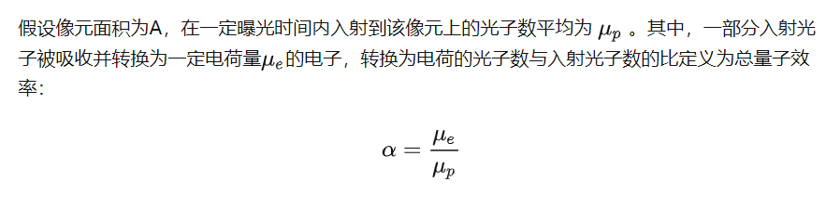
1
Details

Slide 7
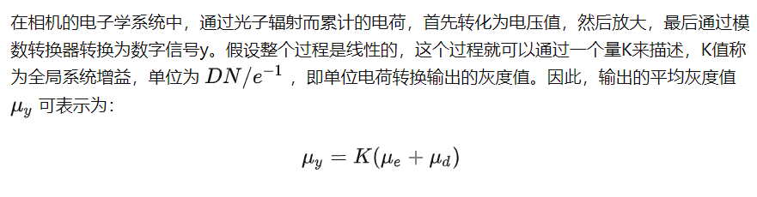
1
Details

Slide 8
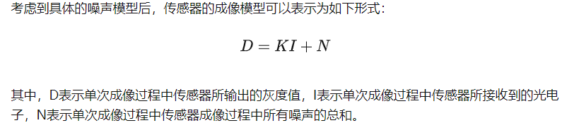
1
Details

Slide 9
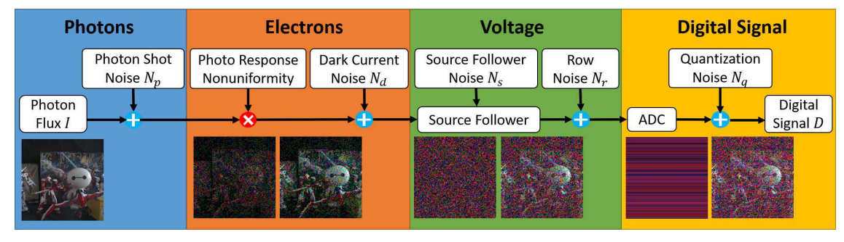


1
Details

Slide 10
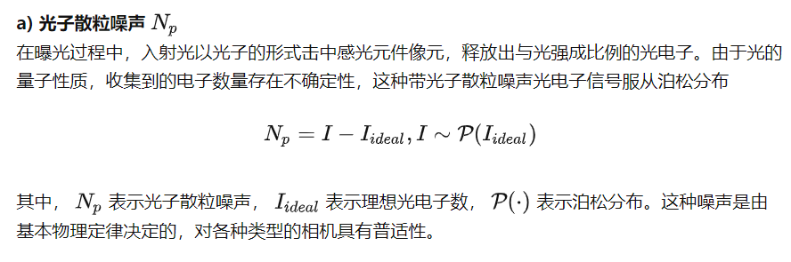
1
Details

Slide 11
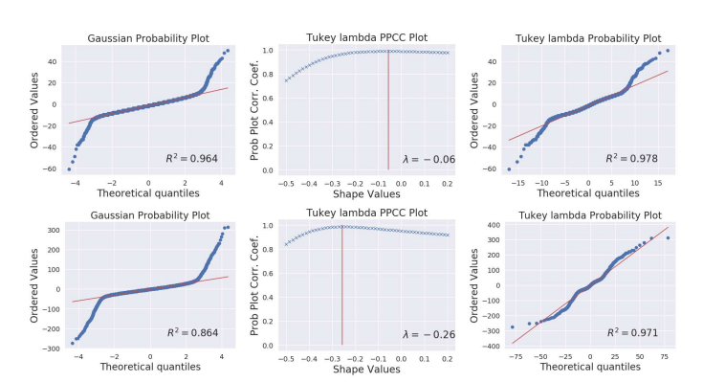
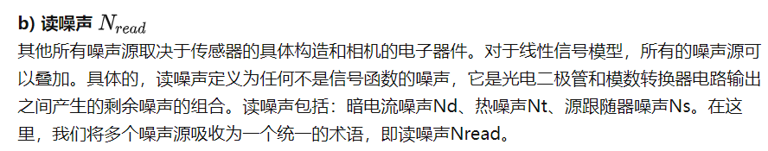


1
Details

Slide 12

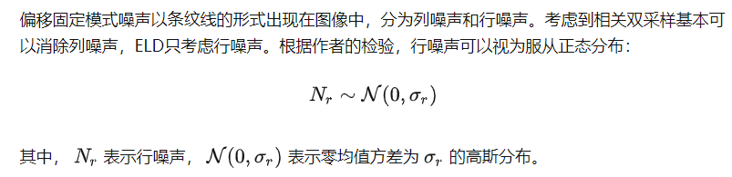
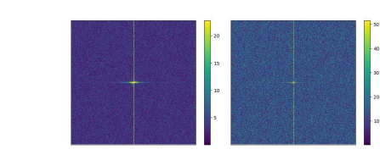
1
Details

Slide 13
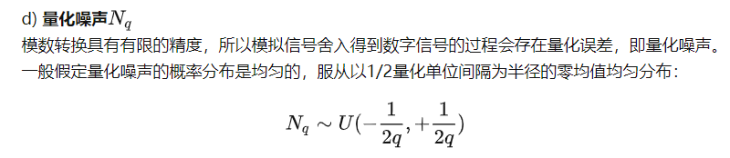
1
Details

Slide 14
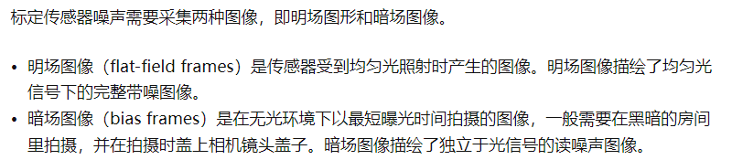




1
Details
噪声的标定
对于shot noise，通过明场图像去拟合全局增益K
对于read noise，通过大量暗场图像计算样本方差去拟合真实噪声方差
[1] Radiometric CCD Camera Calibration and Noise Estimation. TPAMI 1994

Slide 15
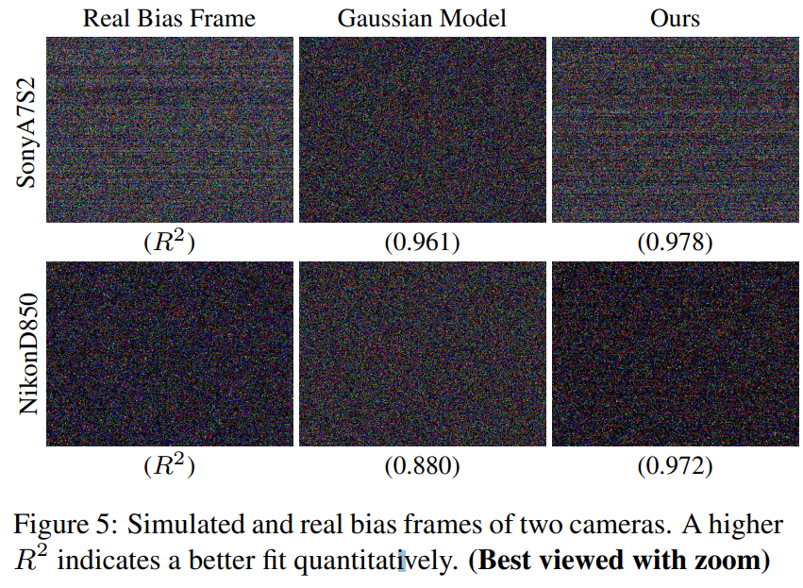
1
Details
实验结果
标定好噪声参数后可以合成真实噪声

Slide 16
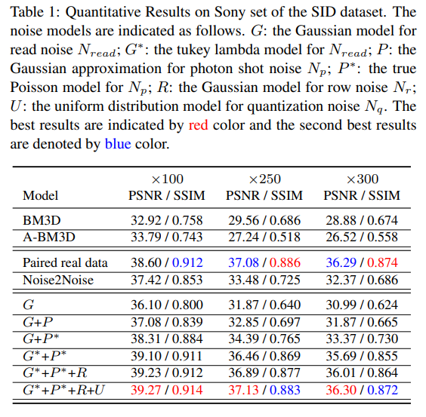
1
Details
实验结果
使用合成噪声训练网络的结果
在SID数据集上去得到比用真实成对数据训练得到的结果更好。
Note：
之所以合成数据集能达到比直接使用成对数据训练结果更好就是因为 合成的噪声是基于物理模型标定好的，使得网络更容易学习到这个去噪的过程，而对于真实数据对的训练，因为真实噪声分布非常复杂，直接依靠网络端到端去学习会非常困难。

Slide 17
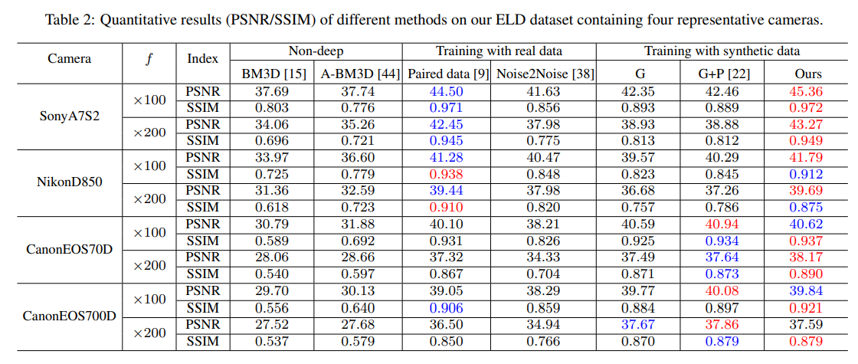
1
Details
实验结果
自建数据集

Slide 18
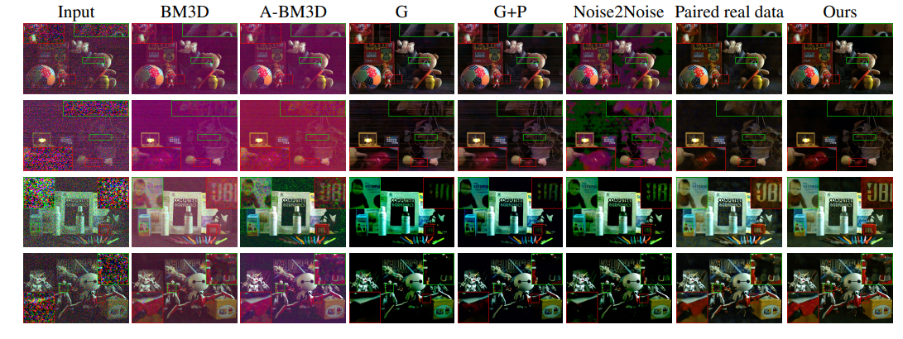
1
Details
实验结果
自建数据集

Slide 19
3
Latest related work

Slide 20
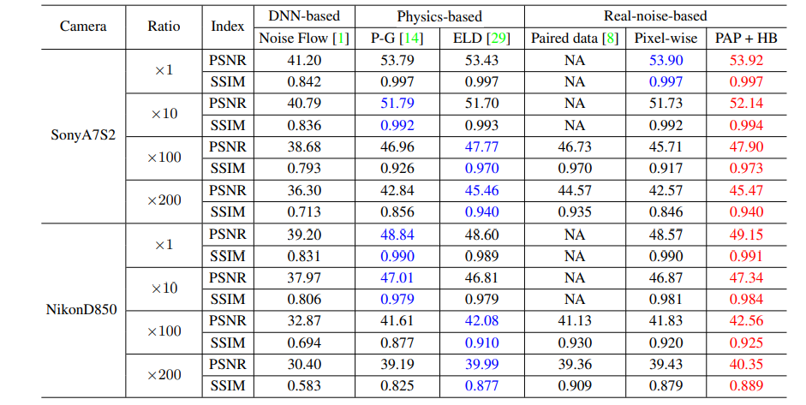
1
Details
[ICCV2021] Rethinking Noise Synthesis and Modeling in Raw Denoising
两大贡献：
提出了标定出来的合成噪声仍然不真实，直接从真实噪声里采样会更好。
作者发现目前基于DNN去噪工作在对比传统标定方法的时候，给错了传统标定算法的标定参数（因为相机本身输出
的参数不准确），作者重新复现了标定过程发现基于标定的算法效果远好于基于DNN 的方法。

Slide 21
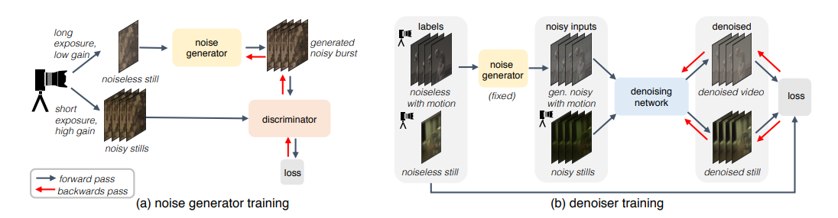
1
Details
[CVPR 2022 ] Dancing under the stars: video denoising in starlight
使用GAN来合成噪声

Slide 22
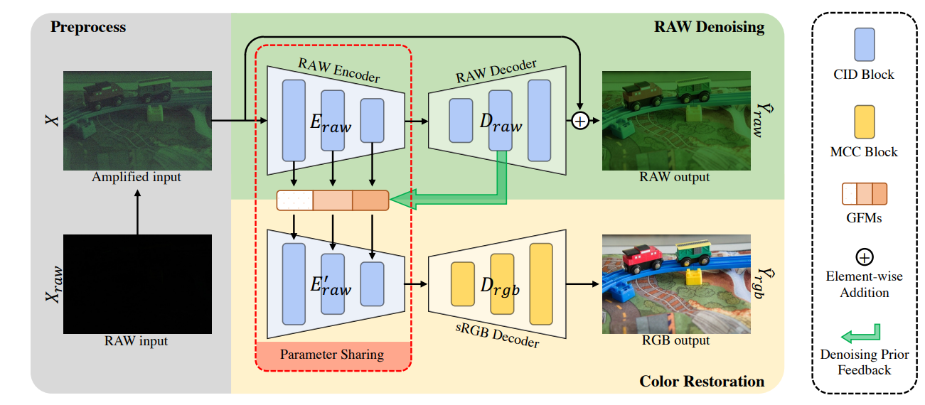
1
Details
[CVPR 2023 ] DNF: Decouple and Feedback Network for Seeing in the Dark
提出一种raw去噪的模型框架，引入中间未解马赛克的无噪图做监督

Slide 23
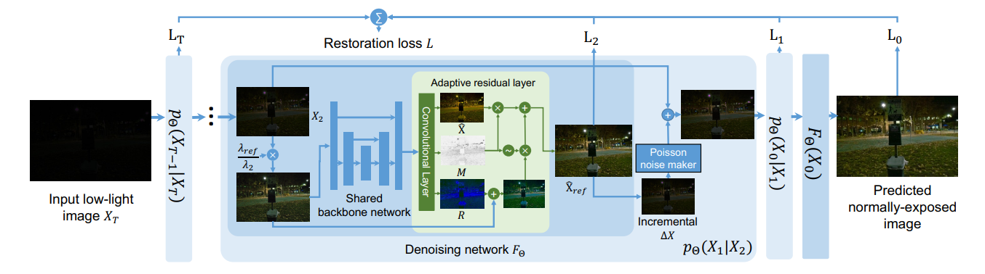
1
Details
[ICCV 2023 ] ExposureDiffusion: Learning to Expose for Low-light Image Enhancement
引入扩散模型做raw降噪，将扩撒模型加噪降噪的过程和相机过程中的噪声结合起来

Slide 24
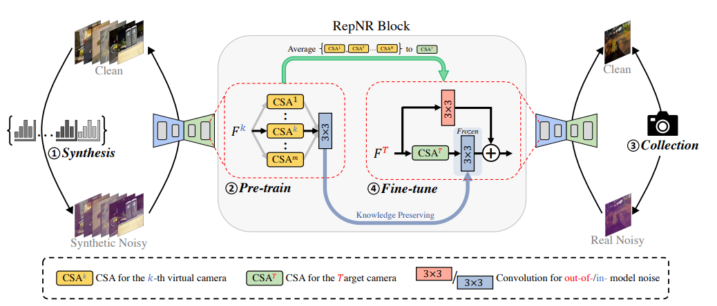
1
Details
Lighting Every Darkness in Two Pairs: A Calibration-Free Pipeline for RAW Denoising
让网络学标定，其实就是拿合成噪声做预训练，用真实样本微调

Slide 25
1
Details
一些总结
噪声标定很重要，但其实正常光照下的标定已经非常成熟了，近几年有一些论文专门针对了极暗场景下的噪声标定，就是因为光照不足会导致信噪比非常小从而带来更大的噪声，但是其他极端环境下的噪声建模其实鲜有研究。
极夜场景的噪声标定似乎也做到了饱和，缺乏扎实的计算摄影基础很难在做突破。
目前看来低光的任务主流还在做RGB域的，也有一些转到了RAW域去做，但是目前看来很少有工作根据噪声物理模型去做去噪，实际上还是一种端到端的任务，只是换了个域，基于物理模型特征去搭建神经网络做raw去噪也许会更好。
正常光照下一般做raw去噪会联合解马赛克一起做，在早些年前联合去噪和解马赛克也是一个比较热门的话题，最近极夜场景虽然做raw去噪有一些工作，但是很少和解马赛克一起做，或者直接默认一起做了，极夜下的联合去噪和解马赛克是否会有新的不同？
……

Slide 26
THANKS
感谢聆听
Notes:
关注公众号：今日双鸭山

